Slide 1
Période 4
Semaine 1
Jour 1

Slide 2
Programme de la séance
CM1
CM2
Fractions décimales : évaluation
Fractions décimales : évaluation
Problèmes : entraînement
Problèmes : entraînement

Slide 3
Programme de la séance
CM1
CM2
Fractions décimales : évaluation
Fractions décimales : évaluation
Problèmes : entraînement
Problèmes : entraînement

Slide 4
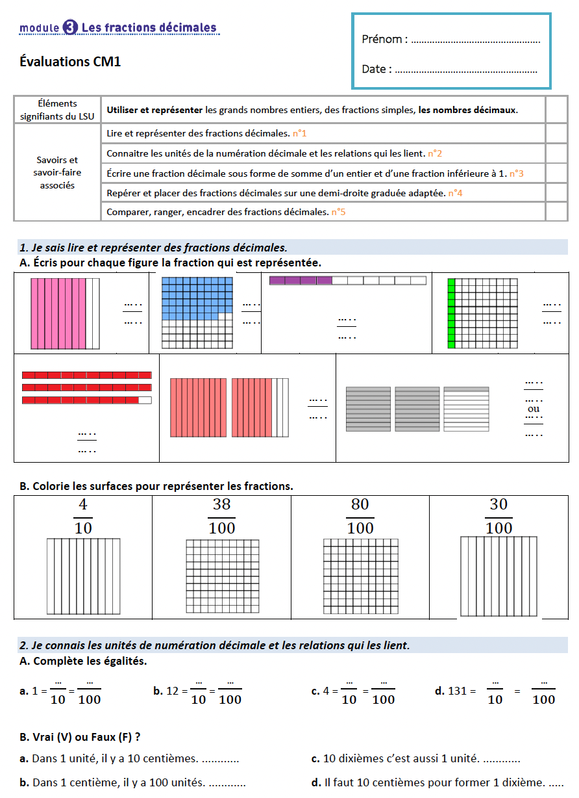
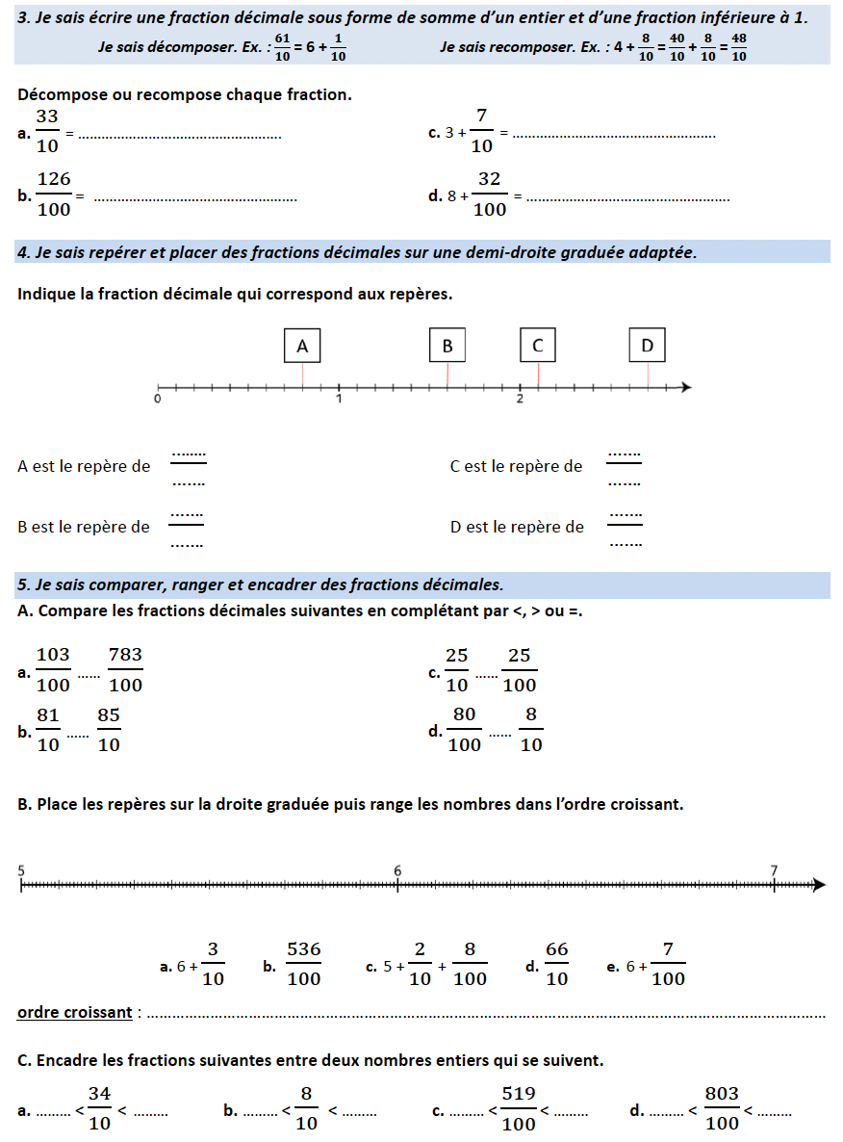
CM1

Slide 5
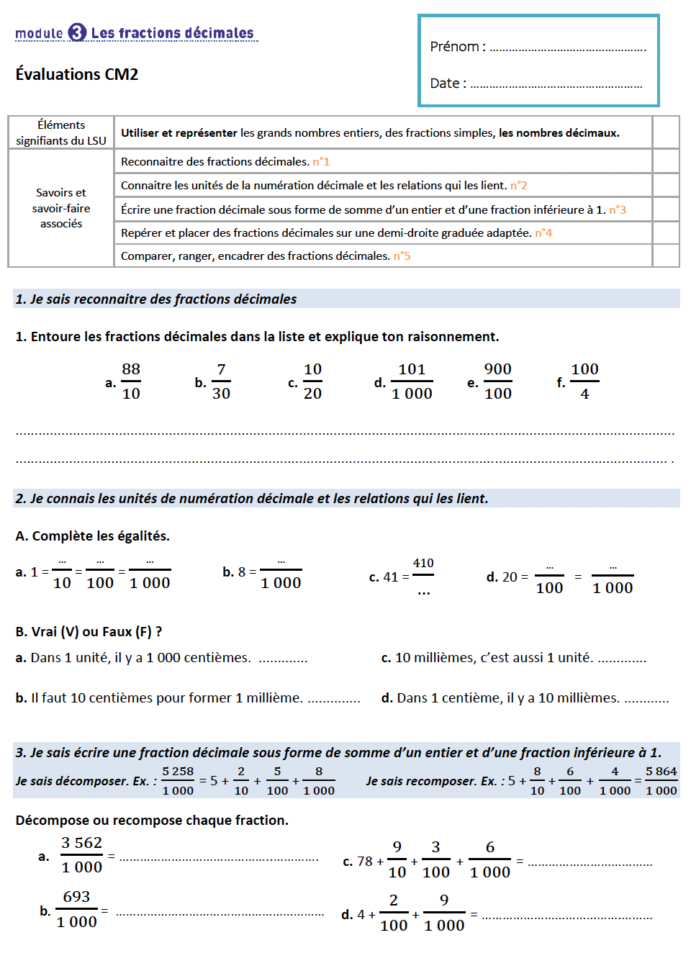
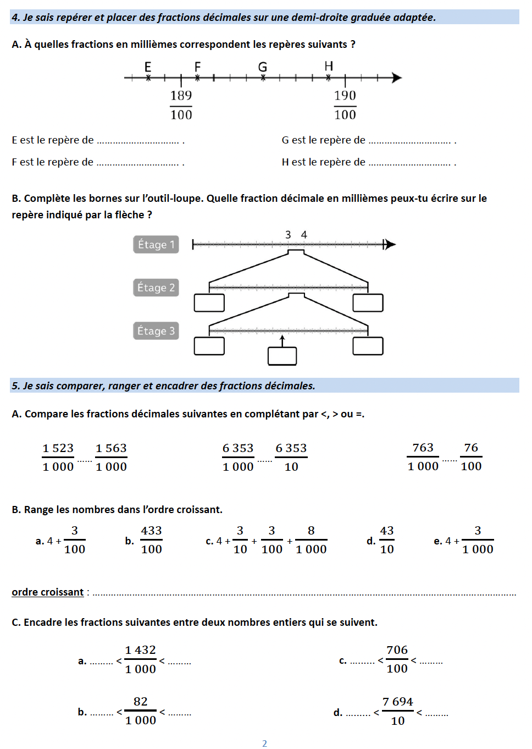
CM2

Slide 6
Programme de la séance
CM1
CM2
Fractions décimales : évaluation
Fractions décimales : évaluation
Problèmes : entraînement
Problèmes : entraînement

Slide 7
CM1
Ex.7 et 9 p.201
Ex.9 p.208
BONUS : Ex.11 p.212

Slide 8
CM2
Ex.7 et 8 p.226
BONUS : Ex.5 et 6 p.227

Slide 9
Période 4
Semaine 1
Jour 2

Slide 10
APPRENDRE À CHERCHER
Situations de comparaison

Slide 11
Lis la situation écrite, imagine-la. Ensuite, essaye de représenter la situation avec tes deux bandes de papier.
CM1
CM2
Ali possède des cartes.
Bérénice en possède plus. Il existe un écart
entre les quantités de cartes.
Ali possède des cartes.
Bérénice en possède plus : elle possède plusieurs fois le nombre de cartes d’Ali (par exemple 3 fois plus qu’Ali).

Slide 12
Apprendre à chercher
CM1-CM2
MISE EN COMMUN

Slide 13
Apprendre à chercher
CM1-CM2
Ali possède des cartes. Bérénice en possède plus.
Il existe un écart entre les quantités de cartes.

Slide 14
Ali possède des cartes. Bérénice en possède plus.
Il existe un écart entre les quantités de cartes.

Slide 15
Ali possède des cartes.
Bérénice en possède plus : elle possède plusieurs fois le nombre de cartes d’Ali (par exemple 3 fois plus qu’Ali).

Slide 16
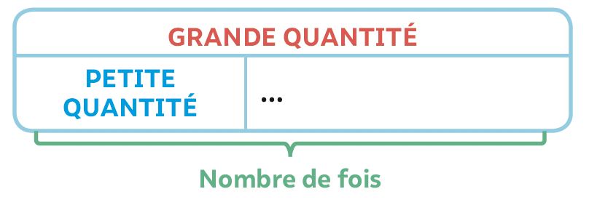
Ali possède des cartes.
Bérénice en possède plus : elle possède plusieurs fois le nombre de cartes d’Ali (par exemple 3 fois plus qu’Ali).

Slide 17
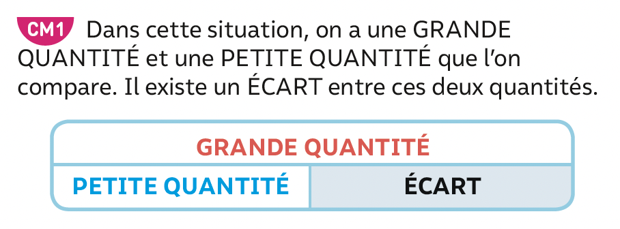

Slide 18
Nous avons travaillé sur une histoire avec des cartes. Maintenant, nous allons inventer des situations de COMPARAISON avec autre chose que des cartes.
Par exemple, on peut imaginer que l’on compare le nombre d’élèves dans deux classes.
À vous de créer des situations de COMPARAISON avec ce que vous voulez.

Slide 19
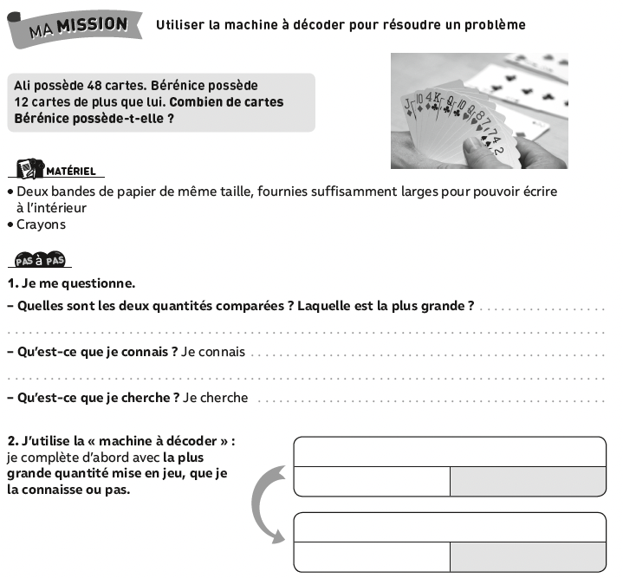
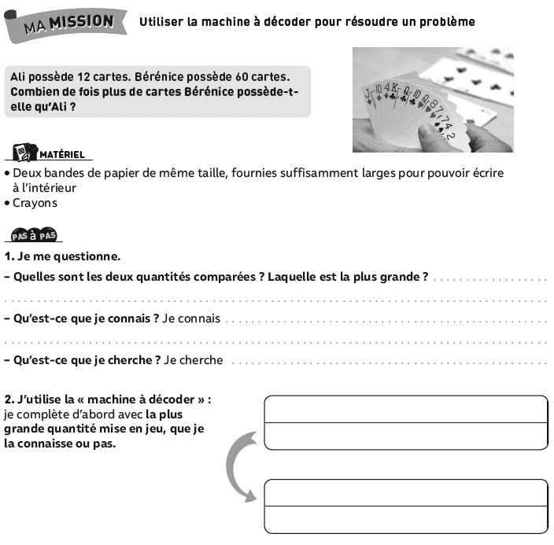
Vous allez réaliser votre fiche seulement jusqu’au premier tableau de la question 2
Entraînement

Slide 20
Compléter maintenant le problème jusqu’à la fin
Entraînement

Slide 21
CM1
Mise en commun
Grande quantité = petite quantité +
écart entre les deux quantités

Slide 22
CM1
Mise en commun
Grande quantité = petite quantité +
écart entre les deux quantités
? = 48 + 12

Slide 23
CM1
Mise en commun
Grande quantité = petite quantité +
écart entre les deux quantités
? = 48 + 12
60 = 48 + 12

Slide 24
CM1
Mise en commun
Grande quantité = petite quantité +
écart entre les deux quantités
? = 48 + 12
60 = 48 + 12
Phrase réponse :

Slide 25
CM1
Mise en commun
Grande quantité = petite quantité +
écart entre les deux quantités
? = 48 + 12
60 = 48 + 12
Phrase réponse : Bérénice possède 60 cartes.

Slide 26
CM2
Mise en commun
Grande quantité = petite quantité x
Le nombre de fois

Slide 27
CM2
Mise en commun
Grande quantité = petite quantité x
Le nombre de fois
60 = 12 x ?

Slide 28
CM2
Mise en commun
Grande quantité = petite quantité x
Le nombre de fois
60 = 12 x ?
? = 60 : 12

Slide 29
CM2
Mise en commun
Grande quantité = petite quantité x
Le nombre de fois
60 = 12 x ?
? = 60 : 12
5 = 60 : 12

Slide 30
CM2
Mise en commun
Grande quantité = petite quantité x
Le nombre de fois
60 = 12 x ?
? = 60 : 12
5 = 60 : 12
Phrase réponse :

Slide 31
CM2
Mise en commun
Grande quantité = petite quantité x
Le nombre de fois
60 = 12 x ?
? = 60 : 12
5 = 60 : 12
Phrase réponse : Bérénice a 5 fois plus de cartes qu’Ali.

Slide 32
Période 4
Semaine 1
Jour 3

Slide 33
Réactivation
Pouvez-vous rappeler ce qu’on a appris en séance 1 ?
Qu’est-ce qu’on appelle une situation de COMPARAISON ?

Slide 35
CM1
CM2

Slide 36
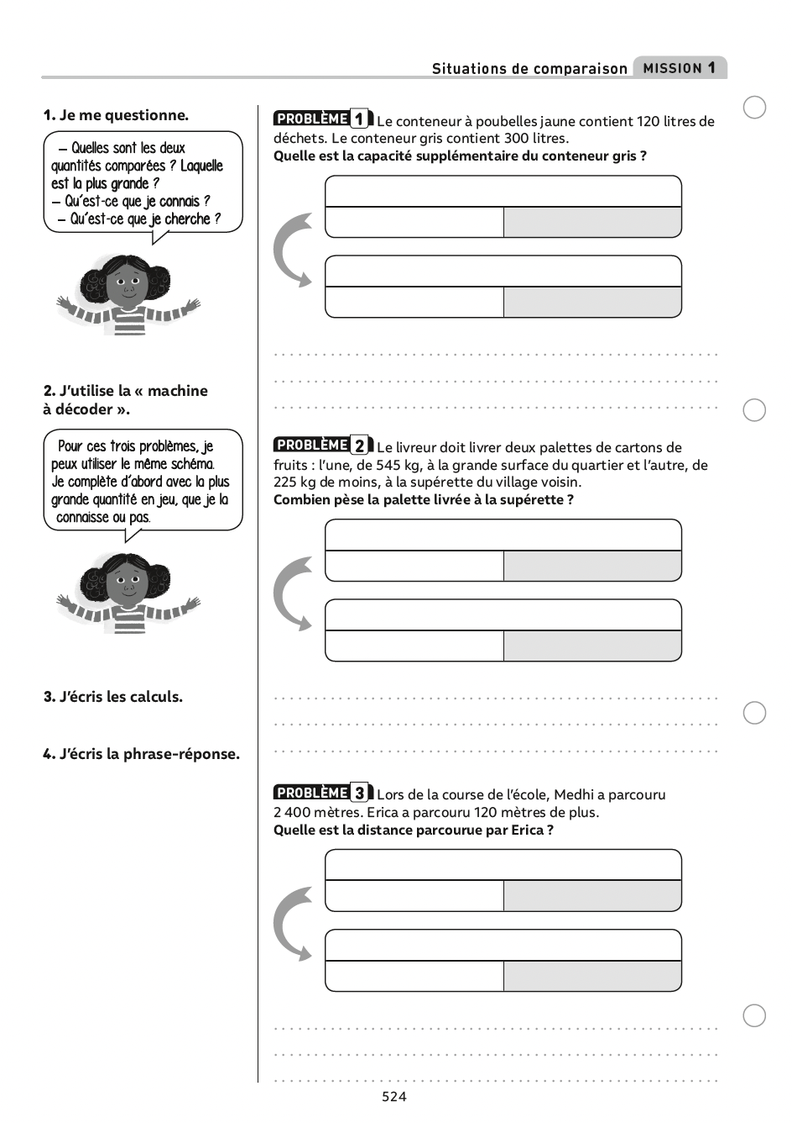
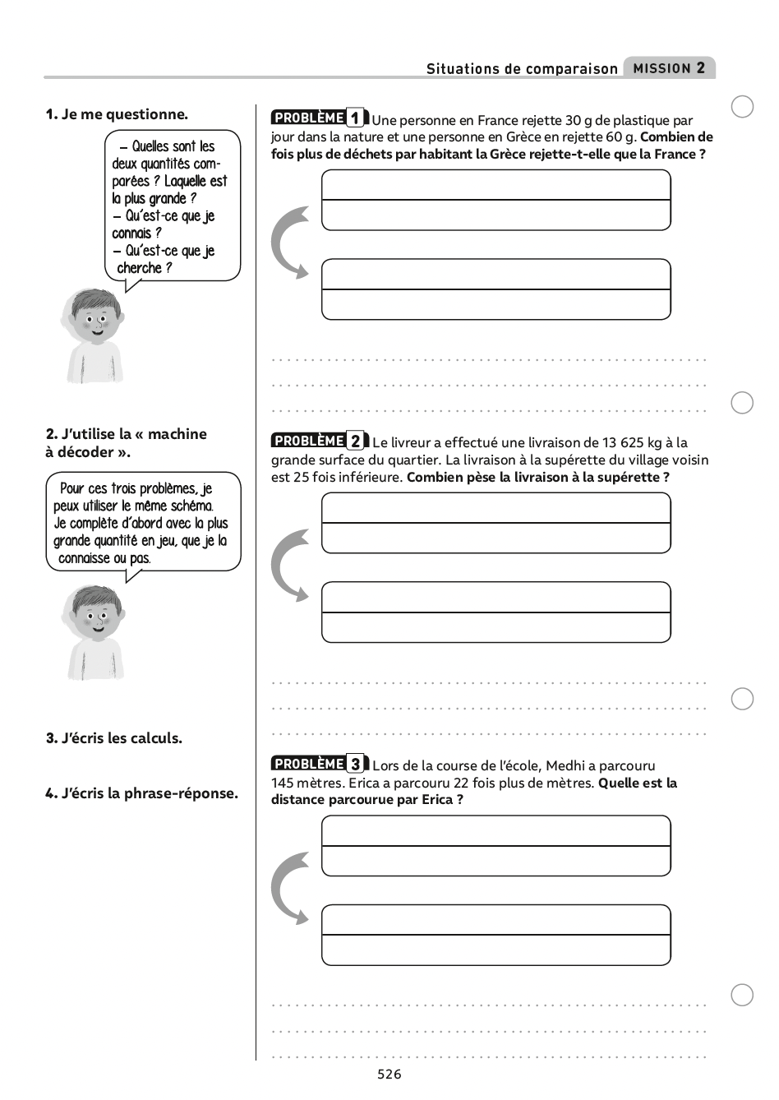
3 problèmes pour comprendre

Slide 37
Période 4
Semaine 1
Jour 4

Slide 38
Programme de la séance
CM1
CM2
- Appropriation du bilan
- Exercices « à toi de créer »
- Entraînement
Travail avec l’enseignante
Travail en autonomie

Slide 39
Apprendre à chercher
CM1-CM2
TRACE ÉCRITE

Slide 40
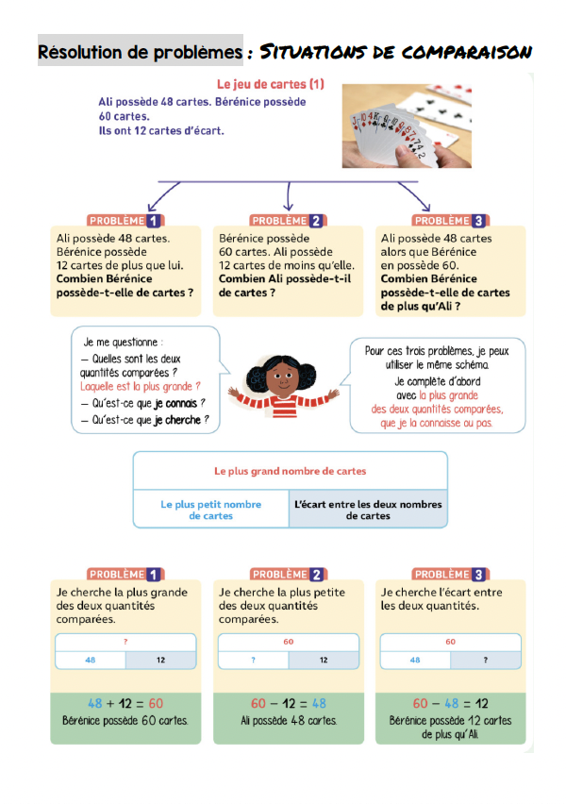
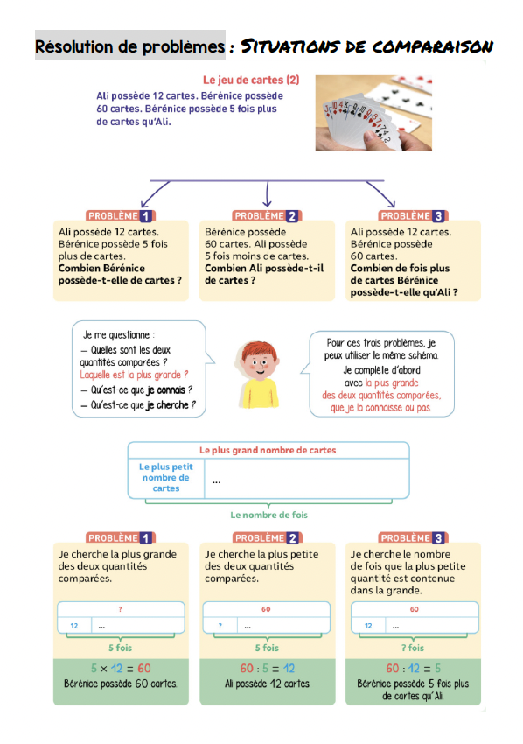

Slide 41
CM1
CM2
Exercices « à toi de créer »
Ex. 1, 2 et 3 p.247
Correction
Ex. 5 et 6 p.247
Exercices « à toi de créer »
Ex. 1, 2 et 3 p. 249
Correction
Ex. 5 et 6 p.249

